Slide 1

홍보람, 김민호, 김진화, 조윤수, 임채현

Slide 2
기획 배경
운동은 선택이 아닌 필수
왜 홈 트레이닝을 추천하는가?
시간과 공간의 제약이 없다 : 펜데믹, 직장인
경제적 부담이 적다 : 맨몸, 소도구
다채로운 운동 프로그램 : 요가, 필라테스, 근력 운동, 유산소 운동
안전하고 편안한 운동 환경 : 혼잡, 위생, 부상 위험, 음악 선택

Slide 3
홈 트레이닝 Pain Point
지속성 유지 어려움
혼자 운동의 외로움, 지루함, 자기관리의 어려움
운동 계획 및 목표 설정 부족으로 방향성 상실
운동 효과 미흡으로 좌절
전문적 지도 부족
부상 및 사고 위험
효율적인 운동 방법 모름
개인별 수준 및 목표에 맞는 맞춤 운동 프로그램 부족
운동 전후 관리 (식단, 스트레칭, 수분)
운동 기록 관리 및 분석 부족으로 동기 부여 저하
소음 발생 가능성

Slide 4
Gymunity
전문적인 맞춤 지도 : 전문가 영상 + PT 챗봇
지속성 유지 : 보상, 게임, 참여
부가 서비스 : 홈트 필수 용품 최저가 판매

Slide 5
경쟁 서비스 비교
 | Gymunity | Noom | Quat | Planfit
Service | 강의 영상 (전문가) + 1:1 메신저 코칭 (AI) | 1:N 메신저 코칭 (전문가) | 강의 영상 (전문가) | 1:1 메신저 코칭 (AI)
Retention 전략 | 챌린지 배팅 | 그룹 채팅방에 매일 운동량 공유 | 일일 운동 미션 = 스토어 할인 포인트 | 챌린지 커뮤니티
수익모델 | 무료 코칭 스토어 수수료 | 선 결제 (연 27만원) | 선 구독 (연 24만원) 스토어 수수료 | 선 구독 (연 6만원)

Slide 6
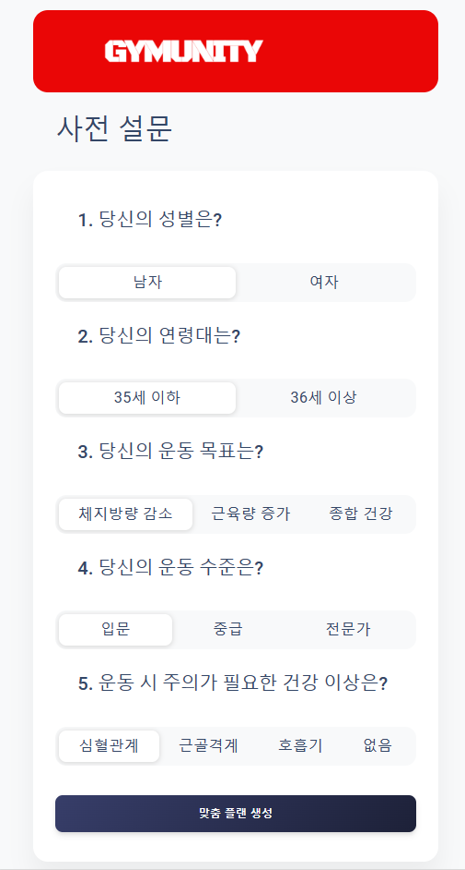
사용자 시나리오 - 설문조사
개발 요구사항
구현 주요 사항

Slide 7
사용자 시나리오 – 맞춤 플랜
개발 요구사항
구현 주요 사항

Slide 8
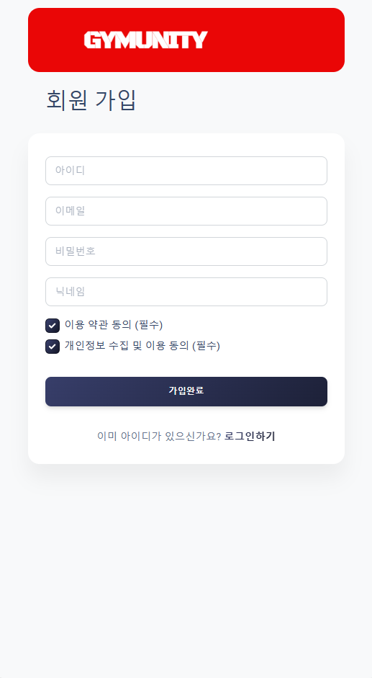
사용자 시나리오 - 회원가입
개발 요구사항
구현 주요 사항

Slide 9
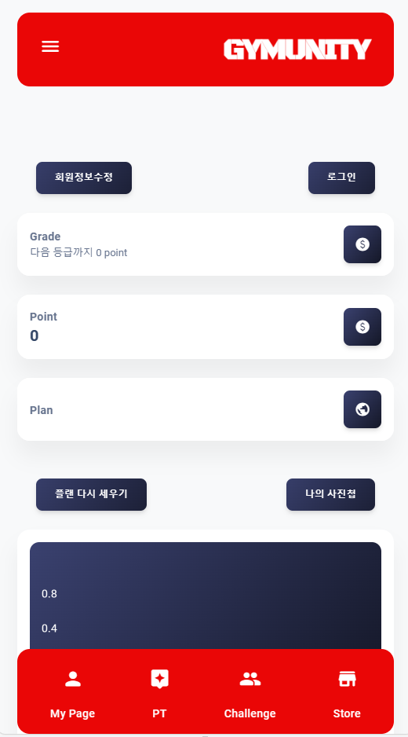
사용자 시나리오 – My Page
개발 요구사항
구현 주요 사항

Slide 10
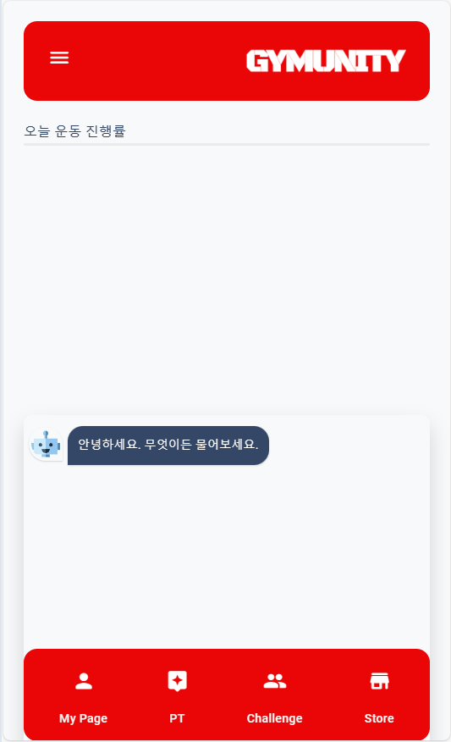
사용자 시나리오 – PT
개발 요구사항
맞춤 운동 가이드 영상
현재 진행 중인 운동의 QnA
오늘 운동 완료 보상
구현 주요 사항
맞춤 훈련 계획 설계
오늘 운동 프로그램 생성하여, 영상 재생
QnA 챗봇 (라마3 활용한 On-Premise AI 구축 = 생성 Cost Zero)
오운완 보상 (새벽 4시)

Slide 11
사용자 시나리오 – 챌린지 - 목록
개발 요구사항
구현 주요 사항

Slide 12
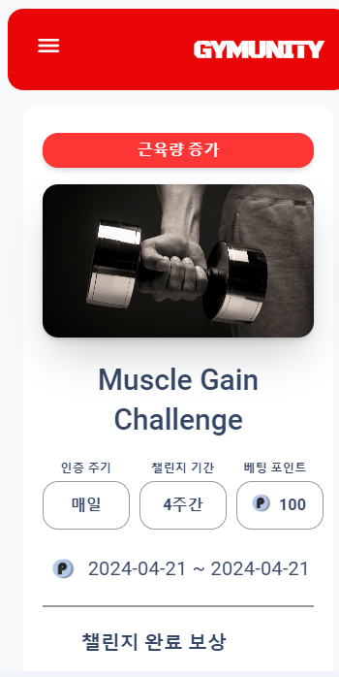
사용자 시나리오 – 챌린지 - 조회
개발 요구사항
구현 주요 사항

Slide 13
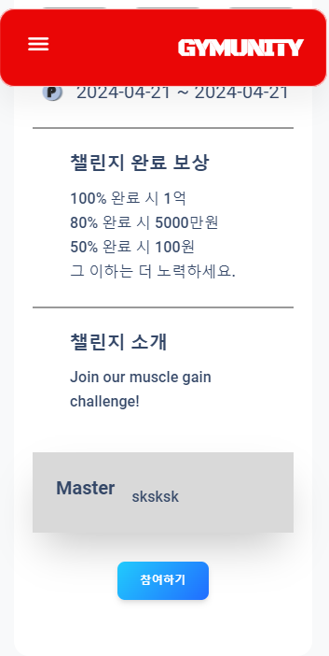
사용자 시나리오 – 챌린지 - 참여
개발 요구사항
구현 주요 사항

Slide 14
사용자 시나리오 – 챌린지 - 참여
개발 요구사항
구현 주요 사항

Slide 15
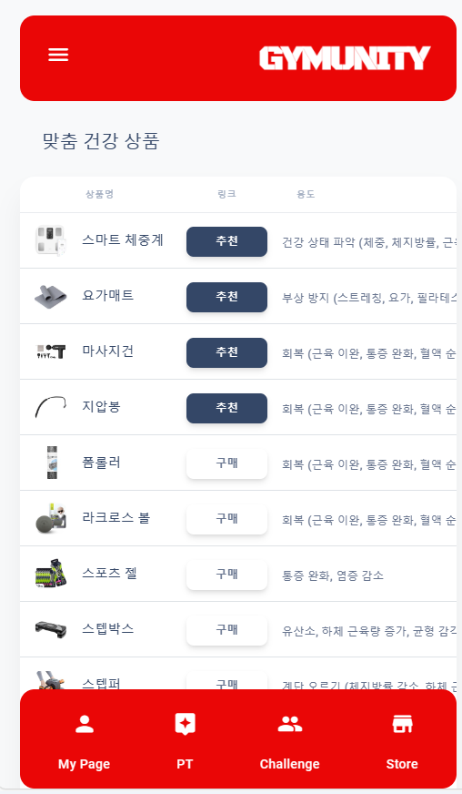
사용자 시나리오 – Store
개발 요구사항
홈트레이닝 용품 최저가 구매
수익모델 구현
구현 주요 사항
쿠팡 상품 카테고리 연결
쿠팡 파트너스 제휴 마케팅 수익 (3%)

Slide 16
사용자 시나리오 – Log Out

Slide 17
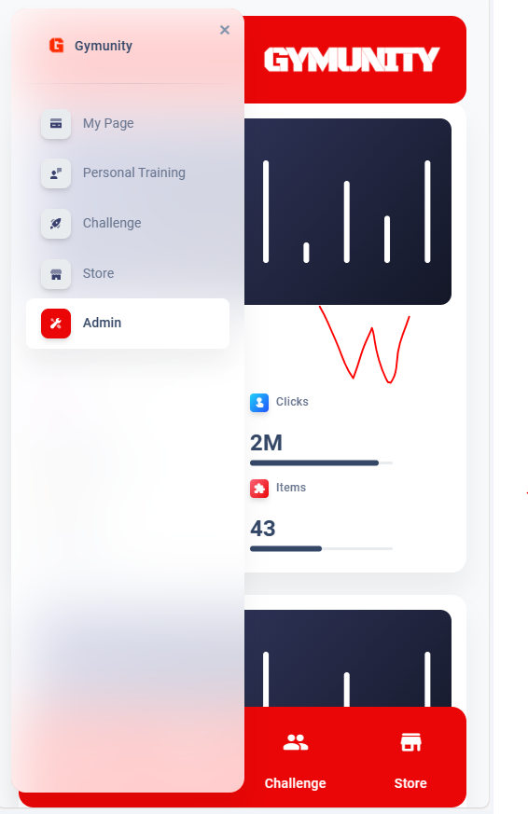
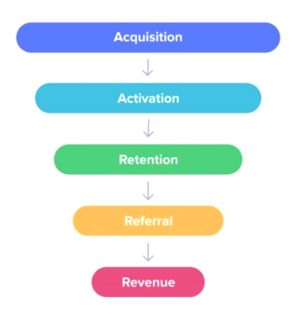
사용자 시나리오 – Admin
개발 요구사항
운영자에게만 보여지는 메뉴
구현 주요 사항
유입수 / 마케팅비
가입수 / 유입수
활동 유저수 / 가입수
추천 가입수 / 가입수
스토어 결재 수익 / 지출합
+ 고객 문의

Slide 18
기능별 역할 분담
 | Front-End | Back-End | 담당
Admin | 회원 가입, 사전 설문 My Page, Admin | 회원 DBMS (ID, 운동 기록, 포인트) | 조윤수, 김민호
PT | Personal Training, Store | 추천 영상, PT 챗봇 | 홍보람
Challenge | Challenge | 챌린지 DBMS (오운완, 챌린지 참가, 성공 보상) | 임채현, 김진화

Slide 19
테크 스택 및 성장 AI 웹서비스 풀스택 개발
 | Front | Back-End |  | Database | DevOps
 |  | Admin Challenge | PT
언어 | JavaScript | Java | Python | MyBatis | Ubuntu
Framework | React | Spring Boot | Flask | MySQL | AWS

Slide 20
일정
월 | 화 | 수 | 목 | 금
 |  | 4/3 시작발표 | 4 | 5
8 | 9 | 10 (총선) | 11 | 12
15 | 16 | 17 | 18 | 19
22 | 23 | 24 | 25 | 26
29 | 30 | 5월 1 | 2 완료발표
기획
멘토링
개별 기능 구현
개별 기능 구현
개별 기능 구현
통합
배포

Slide 21
Demo
http://gymunity.site

Slide 22
감사합니다.

Slide 23
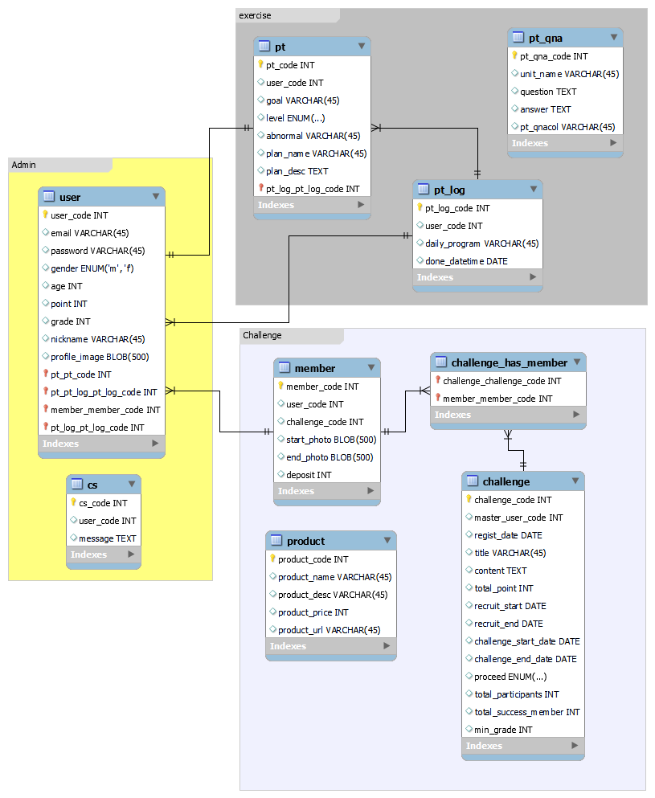
개발 과정 #1. ERD (TODO : Update)

Slide 24
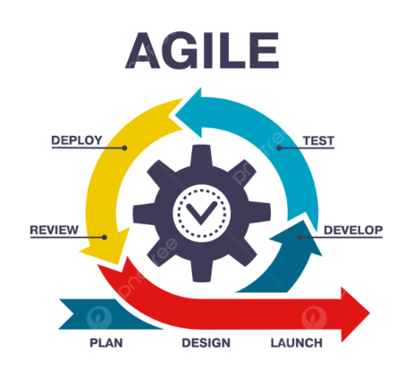
개발 과정 #2. Agile
작은 단위로 Sprint (2주) -> 배포
Daily Scrum (Review)
Kanban Board (Todo, Doing, Done)
장점 : Due Date, Lean 보다 고객 이해 중점
우리의 Ground Rule
Daily Scrum : 오전 9시 40분
결석/지각은 9시 40분 이전에 단톡방에 공유 (사유 불필요)
Commit :
1일 1 커밋
(진행 사항 공유, 피어 리뷰, 백업/롤백, 충돌 이슈 해결 경험 등)
Release Folder 에 Commit 할 땐, PM Review 후 진행

Slide 25
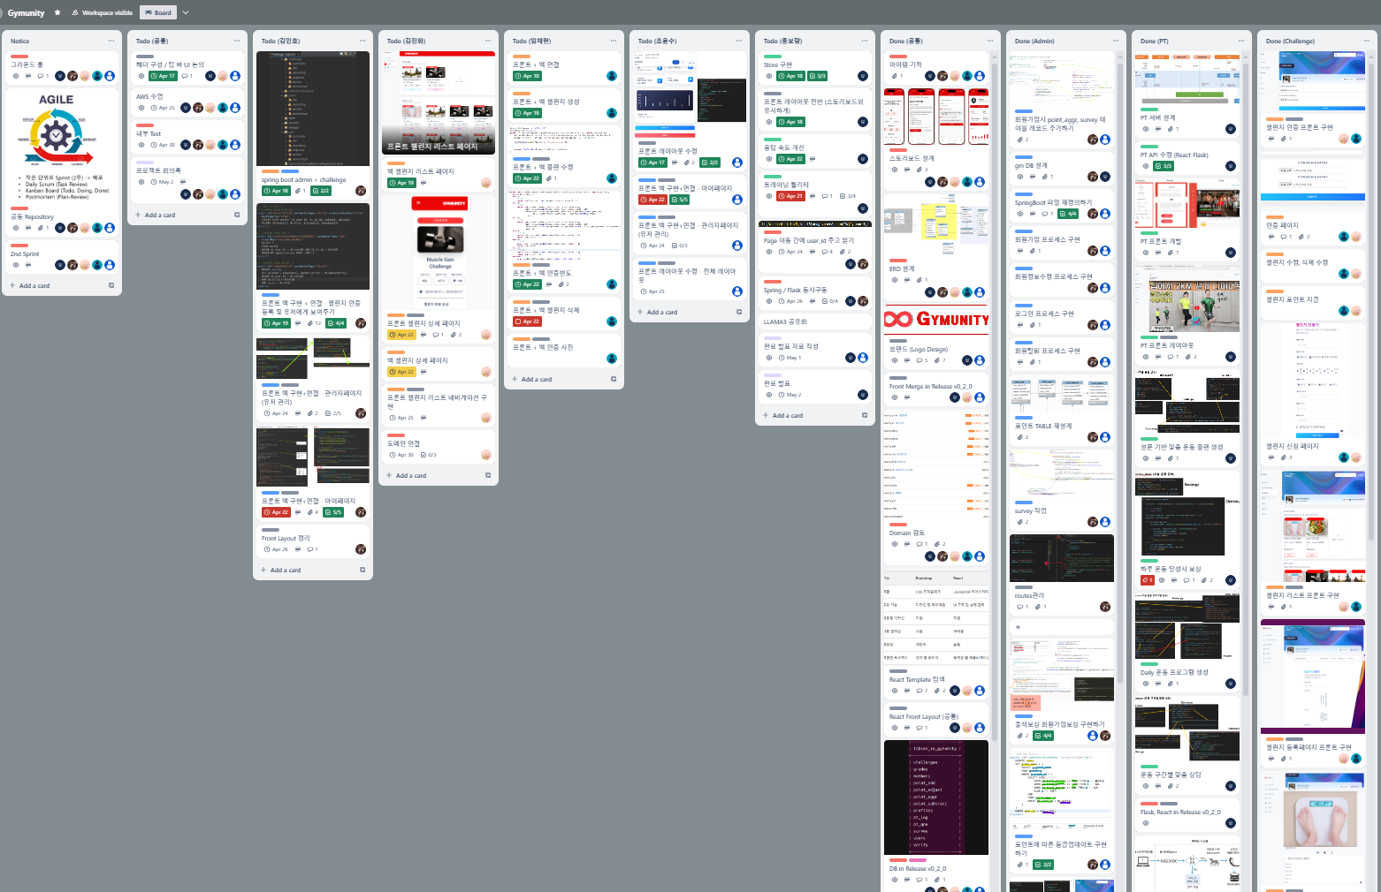

Slide 26
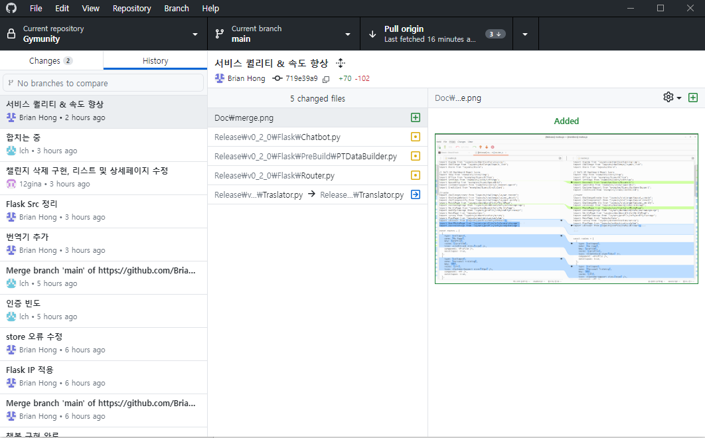
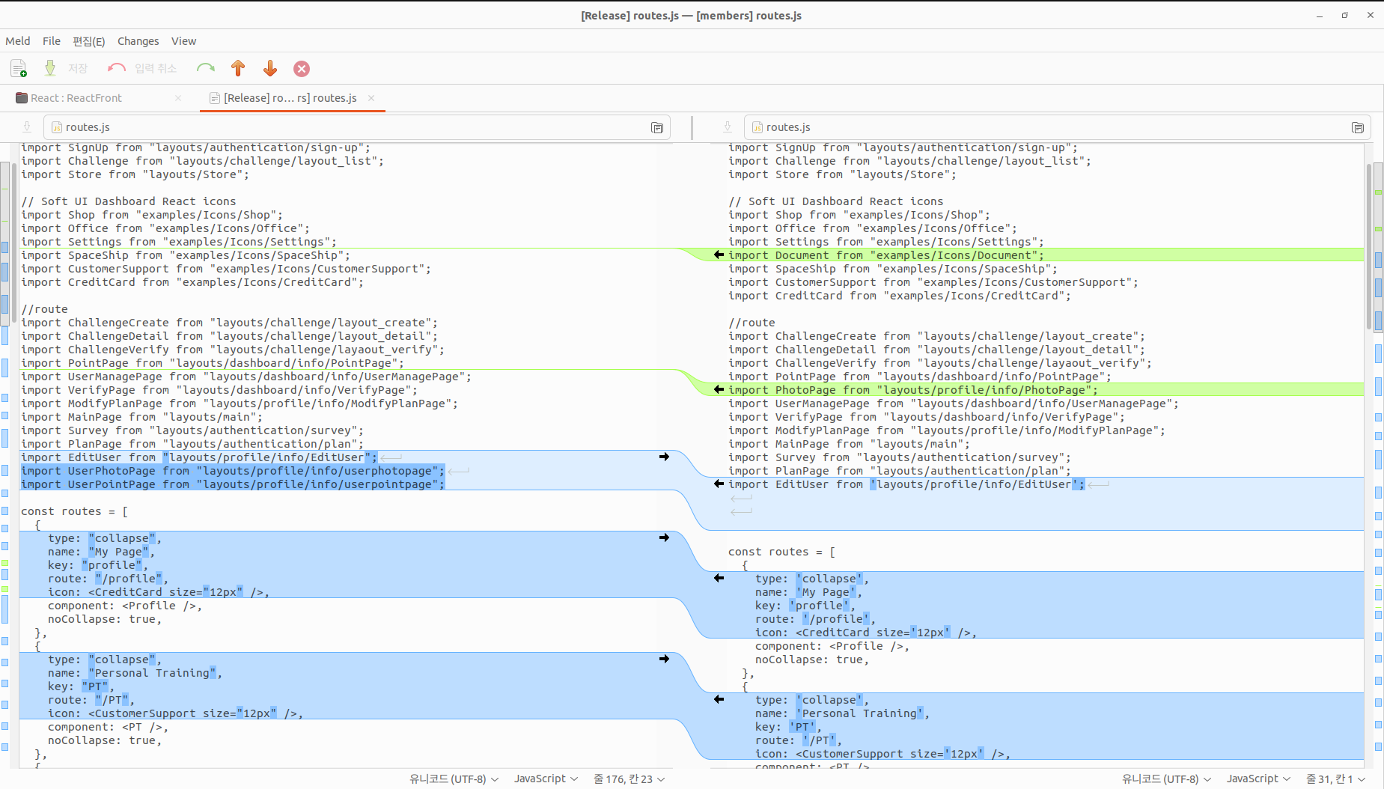
개발 과정 #3. 형상 관리
Github
Meld (Code Merge)

Slide 27
개발 과정 #4. 생성형 AI 활용
코딩 예시 with Gemini
https://g.co/gemini/share/8009bb812c53
XMLHttpRequest -> Axios 로 변환
문제 해결 예시 with Gemini
https://g.co/gemini/share/a6a6bb326f83
Torch 에러 메시지 기반으로 Error Breakdown

